Slide 1



Supports de formation sur la surveillance active et la gestion des évènements indésirables des médicaments antituberculeux (aDSM)
2023

Slide 2
1.2. Définitions clés

Slide 3
Objectifs d'apprentissage
A la fin du module de formation, le participant doit être capable de...
Définir les termes les plus couramment utilisés dans la surveillance active et la gestion des évènements indésirables des médicaments antituberculeux (aDSM)
Faire la différence entre un événement indésirable et un résultat de traitement

Slide 4
Pharmacovigilance (PV)
OMS
  “science et activités liées à la détection, l’évaluation, la compréhension et la prévention des effets indésirables des médicaments ou d’autres problèmes éventuels liés aux médicaments”

Slide 5
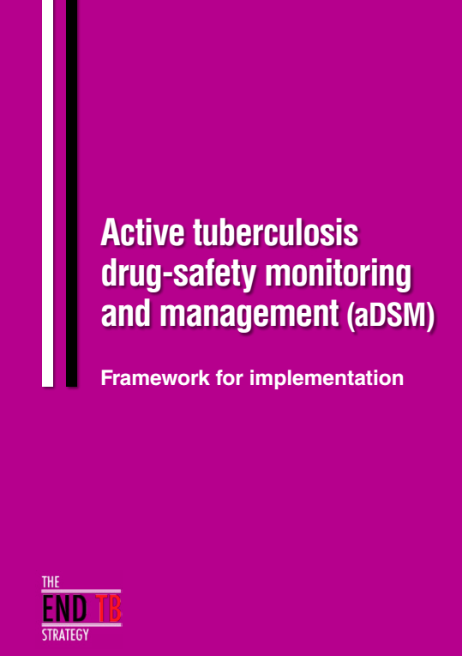
Le suivi actif et la gestion des évènements indésirables des médicaments antituberculeux (aDSM)
WHO
“évaluation clinique et paraclinique active et systématique des patients sous traitement par de nouveaux antituberculeux, de nouveaux schémas thérapeutiques TB-MR ou TB-XDR afin de détecter, gérer et signaler les toxicités médicamenteuses suspectées ou confirmées”
apps.who.int/iris/bitstream/10665/204465/1/WHO_HTM_TB_2015.28_eng.pdf

Slide 6
Autres définitions 1
Événements indésirables (EI) Tout événement médical indésirable pouvant survenir au cours d'un traitement par un produit pharmaceutique, mais qui n'a pas nécessairement de relation de cause à effet avec ce traitement
Réaction indésirable au médicament (RIM) : une réponse* à un médicament qui est nocive et non intentionnelle, et qui se produit à des doses normalement utilisées chez l'homme pas en cas d'erreur**
*Réponse = une relation de cause à effet entre un médicament et un événement indésirable est au moins une possibilité raisonnable
** une erreur qui se produit lors de la prescription, de la délivrance et/ou de l'utilisation d'un médicament est appelée erreur médicamenteuse.

Slide 7
Autres définitions 2
Événement indésirable grave (EIG): un EI qui entraîne soit la mort, soit une expérience mettant la vie en danger, soit une hospitalisation ou une prolongation de l'hospitalisation, soit un handicap persistant ou important, soit une anomalie congénitale. Tout EI qui n'entraîne pas immédiatement l'un de ces résultats mais qui nécessite une intervention telle que l'arrêt du médicament soupçonné d'avoir causé l'événement.
Événement indésirable sévère : un EI d'intensité maximale jugée par le patient et/ou le clinicien ; cette évaluation est parfois basée sur des tests cliniques ou de laboratoire. Il existe différentes échelles pour déterminer le degré de sévérité, les plus simples étant "léger", "modéré" ou "grave".

Slide 8
Autres définitions 3
Événement indésirable d'importance clinique : Est un EI qui est soit : (i) grave, (ii) d'un intérêt particulier, (iii) conduit à l'arrêt ou à la modification du traitement, ou (iv) considéré comme cliniquement significatif par le clinicien.
Événement indésirable d'un intérêt particulier : Tout EI documenté comme étant survenu au cours d'essais cliniques et pour lequel le personnel de surveillance est formé pour le signaler, indépendamment de sa gravité, de sa sévérité ou de sa relation de cause à effet avec le traitement antituberculeux.

Slide 9
Ex: Événement indésirable d'un intérêt particulier
Tous les événements indésirables graves
Neuropathie périphérique (paresthésies),
Troubles psychiatriques et toxicité du système nerveux central (psychose, dépression, crises d'épilepsie,...)
Trouble du nerf optique (névrite optique) ou la rétinopathie
Ototoxicité (trouble auditive, perte auditive)
Myélosuppression (anemie, thrombocytopenie, neutropenie,…)
Allongement de l’intervalle QT (Fridericia corrigé)
Acidose lactique
Hepatite/hepatotoxicité ( élévation des ASAT/ALAT >= 5x UN ou >=3 x avec manifestations cliniques, élévation de la bilirubine>=1,5 UN))
HypothyroÏdisme,
Hypokalemie,
Pancréatite
Phospholipidose
Atteinte rénale aiguë (insuffisance rénale aiguë)

Slide 10
Autres définitions 4
Signal: information sur une relation causale possible entre un événement indésirable et un médicament antituberculeux, la relation étant inconnue ou incomplètement documentée auparavant ou représentant un nouvel aspect d'une association connue
Profil d’innocuité des médicaments : description des avantages, des risques et de la toxicité d'un médicament ou d'un traitement antituberculeux donné, précisant les problèmes de sécurité connus ou probables, les contre-indications, les mises en garde, les mesures préventives et les autres caractéristiques que l'utilisateur doit connaître pour protéger la santé d'un patient tuberculeux

Slide 11
Autres définitions 5
Relation de cause à effet : association entre une exposition (A) et un événement (B) dans laquelle A précède et provoque B. Ceci peut se référer à la relation causale entre une exposition à un médicament antituberculeux et la survenue d'une réaction indésirable
Évaluation de la causalité : évaluation de la probabilité qu'un médicament antituberculeux était l'agent causal d’un évènement indésirable observée
Réadministration: administration renouvelée, volontaire ou accidentelle, d'un médicament suspecté de provoquer une réaction indésirable
Cessation du medicament: retrait d'un médicament chez un patient ; le point à partir duquel la poursuite, la réduction ou la disparition de la réaction indésirable peut être observée

Slide 12
EIG, décès et résultats thérapeutiques
Dans l’aDSM, le décès est un résultat thérapeutique et n’est pas automatiquement défini comme un EIG *
Le décès et les autres résultats défavorables (interruption de traitement, perdu de vue lors du traitement, invalidité permanente, changement de médicament ou échec de traitement)
  – doivent déclencher la recherche d'un EI qui l’a précédé
Si un EI est confirmé ou présumé avoir précédé le résultat thérapeutique alors une évaluation de la causalité doit suivre pour vérifier toute association plausible et sa certitude
S'il est confirmé qu'un EI était lié de façon causale à un décès, une invalidité ou une issue engageant le pronostic vital alors l'événement peut être qualifié de grave
* Ceci diffère d'un essai clinique de traitement dans lequel la mort est généralement définie comme un EIG. Les études d'intervention sont conçues à des fins différentes et ont une dynamique différente de l’aDSM

Slide 13
Résultats thérapeutiques
Les résultats thérapeutiques pour les cohortes de patients tuberculeux sont bien standardisés *
Il peut être utile d'enregistrer des détails supplémentaires lorsque le traitement est arrêté prématurément :
Événement indésirable
Décision du patient
Décision du clinicien (grossesse, changement de médicament)
Traitement n’étant plus nécessaire
Médicament(s) en rupture de stock
Autre
*Definitions and reporting framework for tuberculosis – 2013 revision (updated December 2014 and January 2020)
https://apps.who.int/iris/bitstream/handle/10665/79199/9789241505345_eng.pdf?sequence=1&isAllowed=y

Slide 14
Remerciements
Le développement du matériel de formation aDSM a été financé par TDR dans le cadre du Partenariat ADP ( Access and Delivery Partnership= accès et la prestation de services) avec un financement du gouvernement japonais.
Ce matériel de formation a été élaboré en 2016 par le groupe de travail de l'OMS sur l'aDSM avec les partenaires techniques KNCV Tuberculosis Foundation, Management Sciences for Health (SIAPS), MSF, WHO GTB, et TDR.
Le matériel a été mis à jour en 2022-23 par Mahamadou Bassirou Souleymane (consultant TDR) avec Marie-Eve Raguenaud (TDR), Branwen J Hennig (TDR), et Corinne Merle (TDR), et revu par Linh Nhat Nguyen (OMS/GTB), Medea Gegia (OMS/GTB), et Fuad Mirzayev (OMS/GTB).
Nous remercions tous les membres du groupe de travail WARN/CARN-TB sur l'aDSM qui ont contribué à l'élaboration des directives génériques sur l'aDSM, ainsi que le secrétariat, en particulier Dr Christ Houessinon: Disadidi Ambrioso, Esse Marius, Adomou Jamal Rouamba Ruffine, Haro Sougrimani, Koumbem Boureima, Nsanzerugeze Josélyne, Tollo Tollo Daniel Alphonse Désiré, Mpaba Minkat Théophile Mistral, Julie Abessolo, Ursule IDOKO, Tijan Baldeh , Wandifa Samateh, Tida S Kinteh, Alieu Wurie, Mardemn Yeasuen, Benjamin K. Quenneh, Cheick Oumar Bah, Kane El Hadj Malick, Aw Idriss, Mamoudou Hama Rachida, Gagara I. M. Assiatou, Katambé Balkissa, Seiyabatou Elh Saidou, Liombo Anastasie, Lunganyu Junior, Kitambala Sentime, Lula Yves , Habimana-Mucyo Yves, Migambi Patrick, dos Santos Brigite, Castro Vânia, Wadson Cruz, Gueye Aminata, Mukeh Fahnbulleh, Bailor Samuel, Manjo Lamin, Saleh Mahareb Abdoulaye, Haroun Saleh Naima, Mouhoudine Yerima, Kpelafia Silifa

